Slide 1


Toán
GV: Lê Thị Thuý Huyền

Slide 2


Slide 3






Slide 4





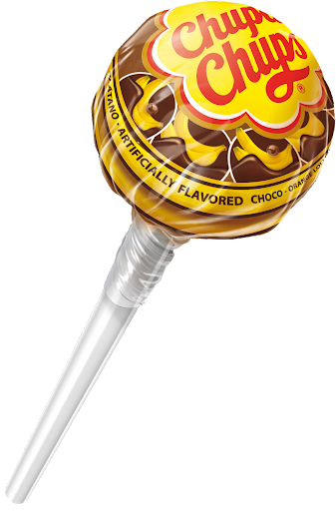


So sánh hai phân số:
$\frac{\text{3}}{\text{7}}$ $\frac{\text{5}}{\text{7}}$
……

Slide 5


So sánh hai phân số:
$\frac{\text{4}}{\text{3}}$ $\frac{\text{2}}{\text{3}}$
……

Slide 6


So sánh hai phân số:
$\frac{\text{7}}{\text{8}}$ $\frac{\text{5}}{\text{8}}$
……

Slide 7

So sánh hai phân số:
$\frac{\text{2}}{\text{11}}$ $\frac{\text{9}}{\text{11}}$
……
Điểm 10
Điểm 10

Slide 8
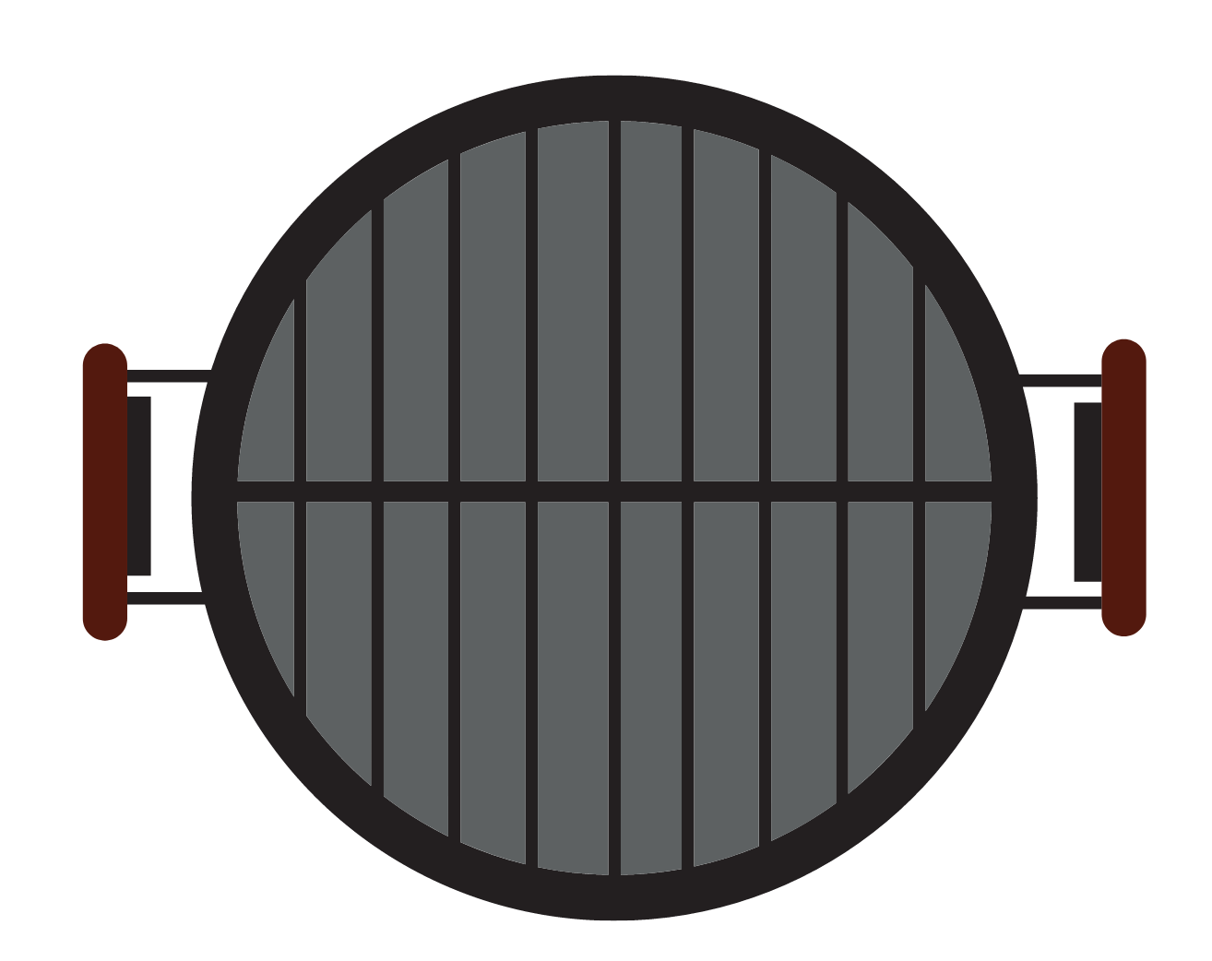








Thứ … ngày … tháng … năm …

Slide 9







Slide 10

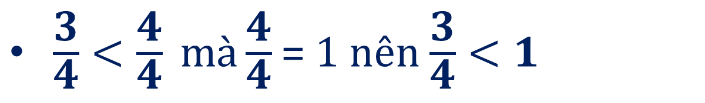

2
Đọc và thảo luận nội dung sau:
$\frac{\text{3}}{\text{4}}<\frac{\text{4}}{\text{4}} mà\frac{\text{4}}{\text{4}}$ = 1 nên $\frac{\text{3}}{\text{4}}<1$
Nếu tử số bé hơn mẫu số thì phân số bé hơn 1.
$\frac{\text{7}}{\text{5}}>\frac{\text{5}}{\text{5}} mà\frac{\text{5}}{\text{5}}$ = 1 nên $\frac{\text{7}}{\text{5}}>1$
Nếu tử số lớn hơn mẫu số thì phân số lớn hơn 1.

Slide 11
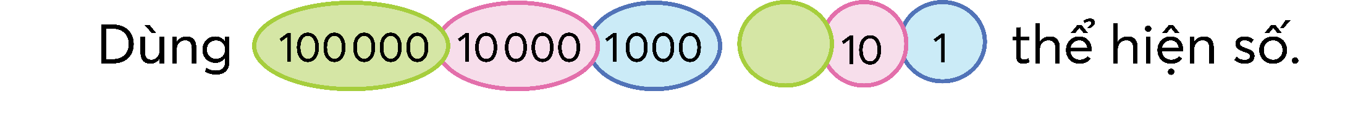





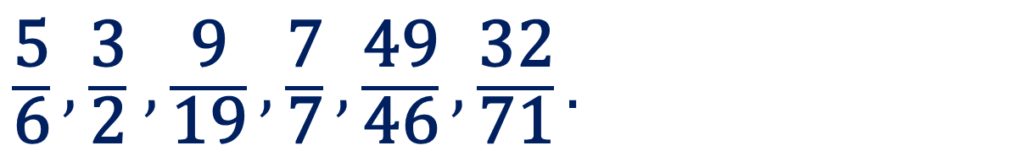



2
b) So sánh các phân số sau với 1:
1
$\frac{\text{5}}{\text{6}}, \frac{\text{3}}{\text{2}}$ $, \frac{\text{9}}{\text{19}}, \frac{\text{7}}{\text{7}}, \frac{\text{49}}{\text{46}}, \frac{\text{3}\text{2}}{\text{71}}.$
$$\frac{\text{3}}{\text{2}}>1$$
$$\frac{\text{9}}{\text{19}}<1$$
$$\frac{\text{5}}{\text{6}}<1$$
$$\frac{\text{49}}{\text{46}}>1$$
$$\frac{\text{32}}{\text{71}}<1$$
$$\frac{\text{7}}{\text{7}}=1$$

Slide 12
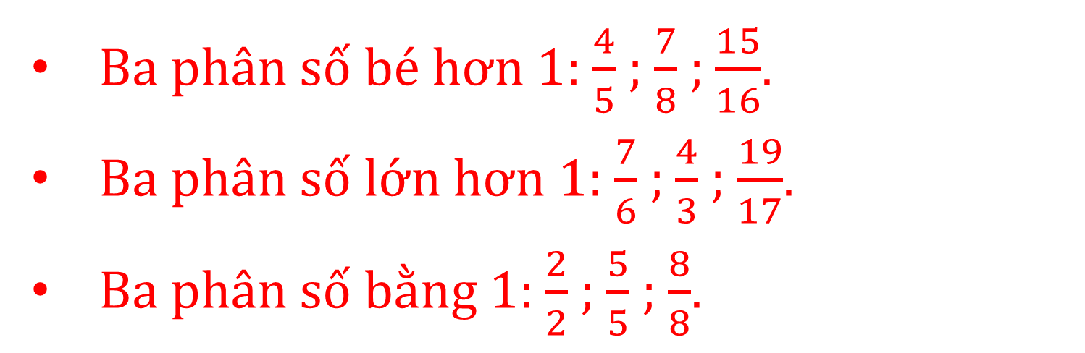
2
c) Viết ba phân số bé hơn 1, ba phân số lớn hơn 1, ba phân số bằng 1.
Ba phân số bé hơn 1: $\frac{4}{5}$ ; $\frac{7}{8}$ ; $\frac{15}{16}$.
Ba phân số lớn hơn 1: $\frac{7}{6}$ ; $\frac{4}{3}$ ; $\frac{19}{17}$.
Ba phân số bằng 1: $\frac{2}{2}$ ; $\frac{5}{5}$ ; $\frac{8}{8}$.

Slide 13
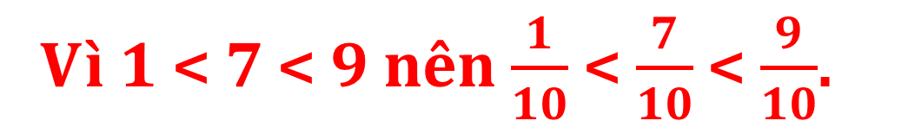
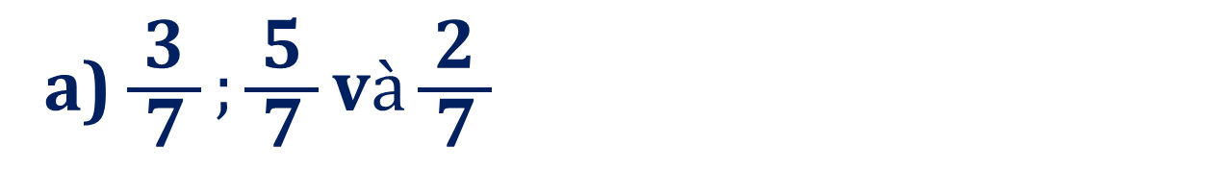
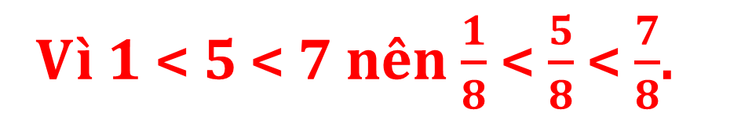
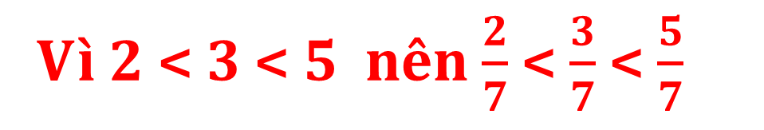
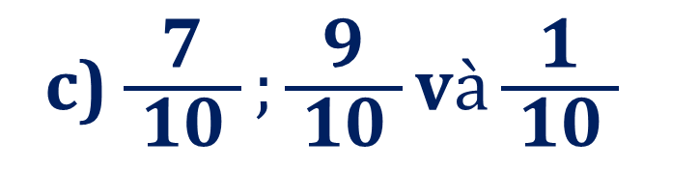
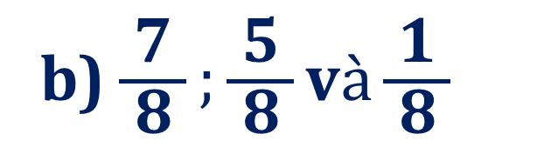
3
Viết các phân số sau theo thứ tự từ bé đến lớn:
a) $\frac{\text{3}}{ \text{7} };\frac{\text{5}}{ \text{7} }và\frac{\text{2}}{\text{ 7} }$
b) $\frac{\text{7}}{ \text{8} };\frac{\text{5}}{ \text{8} }và\frac{\text{1}}{ \text{8} }$
Vì 2 < 3 < 5 nên $\frac{2}{7}$ < $\frac{3}{7}$ < $\frac{5}{7}$
Vì 1 < 5 < 7 nên $\frac{1}{8}$ < $\frac{5}{8}$ < $\frac{7}{8}$.
c) $\frac{\text{7}}{ \text{10} };\frac{\text{9}}{ \text{10} }và\frac{\text{1}}{ \text{10} }$
Vì 1 < 7 < 9 nên $\frac{1}{10}$ < $\frac{7}{10}$ < $\frac{9}{10}$.

Slide 14
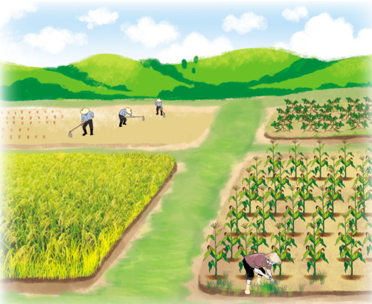
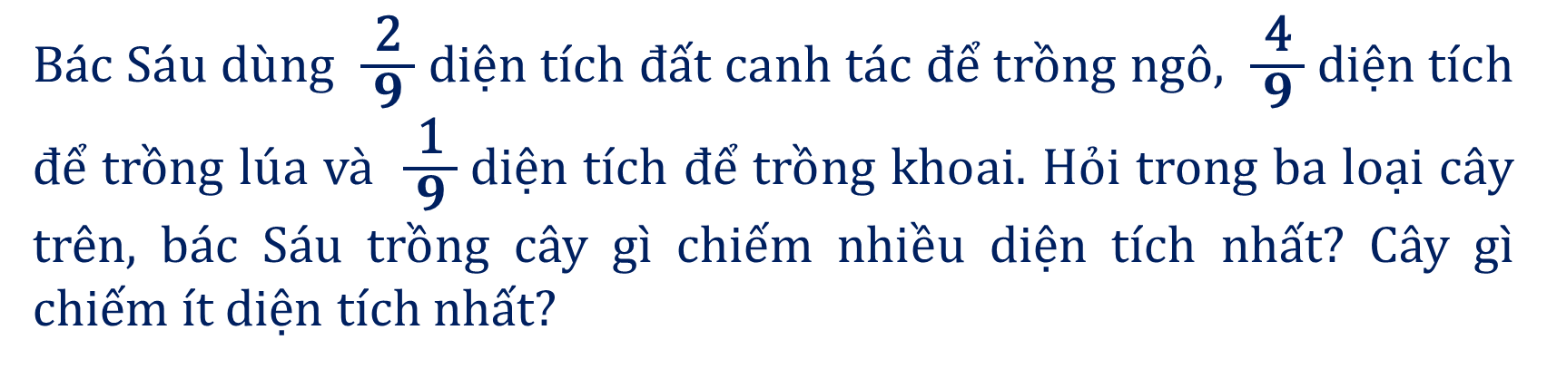

Bác Sáu dùng $\frac{\text{2}}{ \text{9} }$ diện tích đất canh tác để trồng ngô, $\frac{\text{4}}{ \text{9} }$diện tích để trồng lúa và $\frac{\text{1}}{ \text{9} }$diện tích để trồng khoai. Hỏi trong ba loại cây trên, bác Sáu trồng cây gì chiếm nhiều diện tích nhất? Cây gì chiếm ít diện tích nhất?
4
T$a có: \frac{1}{9}$ < $\frac{2}{9}$ < $\frac{4}{9}$
Vậy bác Sáu trồng lúa chiếm nhiều diện tích nhất, trồng khoai chiếm ít diện tích nhất.

Slide 15



Slide 16



Sắp xếp các phân số sau theo thứ tự từ bé đến lớn: $\frac{\text{2}}{\text{3}}, \frac{\text{4}}{\text{3}}$ $, \frac{\text{4}}{\text{4}}$

Slide 17

Thứ tự từ bé đến lớn: $\frac{\text{2}}{\text{3}}$ $;\frac{\text{4}}{\text{4}}, \frac{\text{4}}{\text{3}}$

Slide 18





